Slide 1
.Net MAUI

Slide 2
Введение
.NET MAUI

Slide 3
Введение
.NET MAUI — это многоплатформенная среда для создания нативных настольных и мобильных приложений с использованием C# и XAML.

Slide 4
Введение
.NET MAUI — это аббревиатура от
Multi-platform Application User Interface.

Slide 5
Введение
NET MAUI позволяет создавать мобильные приложения, которые могут работать на Windows, Android, iOS, iPadOS и macOS.

Slide 6
Введение
Обычный шаблон, используемый для разработки кросс-платформенных приложений, заключается в том, чтобы выделить бизнес-логику из пользовательского интерфейса, а затем разработать отдельные пользовательские интерфейсы и логику пользовательского интерфейса для каждой платформы.

Slide 7
Введение
.NET MAUI, позволяет создавать мультиплатформенные приложения, используя один проект, но при необходимости вы можете добавить исходный код и ресурсы для конкретной платформы

Slide 8
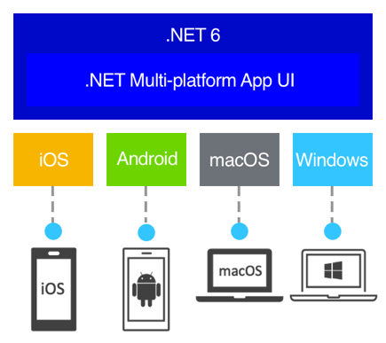
Введение
https://docs.microsoft.com/en-us/dotnet/maui/what-is-maui

Slide 9
Стек технологий .Net MAUI
.NET MAUI

Slide 10
Стек технологий .Net MAUI
.NET предоставляет ряд фреймворков для создания приложений для конкретных платформ: .NET для Android, .NET для iOS (и iPadOS), .NET для Mac и WinUI 3
Все эти платформы имеют доступ к одной и той же библиотеке базовых классов .NET 6 (BCL). Эта библиотека предоставляет функциональные возможности для создания ресурсов и управления ими, а также для общего абстрагирования деталей базового устройства от вашего кода.

Slide 11
Стек технологий .Net MAUI
BCL зависит от среды выполнения .NET, которая обеспечивает среду выполнения вашего кода.
Для Android, iOS (и iPadOS) и macOS среда реализована с помощью Mono, реализации среды выполнения .NET с открытым исходным кодом.
В Windows Win32 выполняет ту же роль, за исключением того, что он оптимизирован для платформы Windows.

Slide 12
Стек технологий .Net MAUI
NET MAUI предоставляет единую платформу для создания пользовательских интерфейсов для мобильных и настольных приложений.
Вы создаете пользовательский интерфейс, используя эту структуру (обозначенную стрелкой 1 на диаграмме ниже), а .NET MAUI позаботится о ее преобразовании для соответствующей платформы (стрелка 2)
Кроме того, когда нужно реализовать функцию для конкретной платформы, можно вызывать методы в платформенно-зависимой структуре, как показано стрелкой 3 на следующей диаграмме.

Slide 13
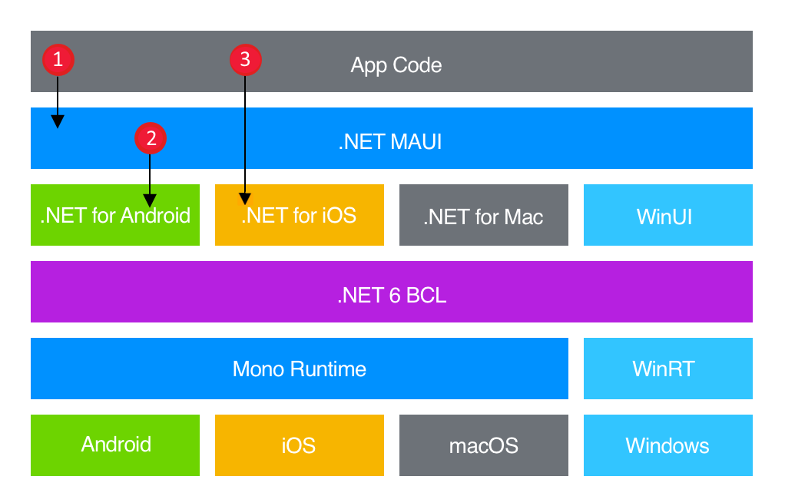
Стек технологий .Net MAUI
https://docs.microsoft.com/en-us/dotnet/maui/what-is-maui

Slide 14
Как работает .Net MAUI
.NET MAUI

Slide 15
Как работает .Net MAUI
.NET MAUI абстрагирует реализацию элемента пользовательского интерфейса от его логического описания. Пользовательский интерфейс можно описать с помощью XAML (произносится [замл] или [зэмл]) - независимого от платформы языка, основанного на XML.

Slide 16
Как работает .Net MAUI
Пример элемента управления «Кнопка»:
<Button
x:Name="CounterBtn"
Text="Click me"
SemanticProperties.Hint="Counts the number of times you click"
Clicked="OnCounterClicked"
HorizontalOptions="Center" />

Slide 17
Как работает .Net MAUI
.NET MAUI всегда генерирует собственный код для целевого устройства, поэтому вы получаете оптимальную производительность.
.NET MAUI использует «обработчики» («handlers»), характерные для каждой платформы и элемента пользовательского интерфейса, для выполнения операции.

Slide 18
Как работает .Net MAUI
Например:
Если вы ориентируетесь на iOS для приложения, обработчик .NET MAUI сопоставит этот код с UIButton iOS.
Если вы работаете на Android, вы получите Android AppCompatButton.

Slide 19
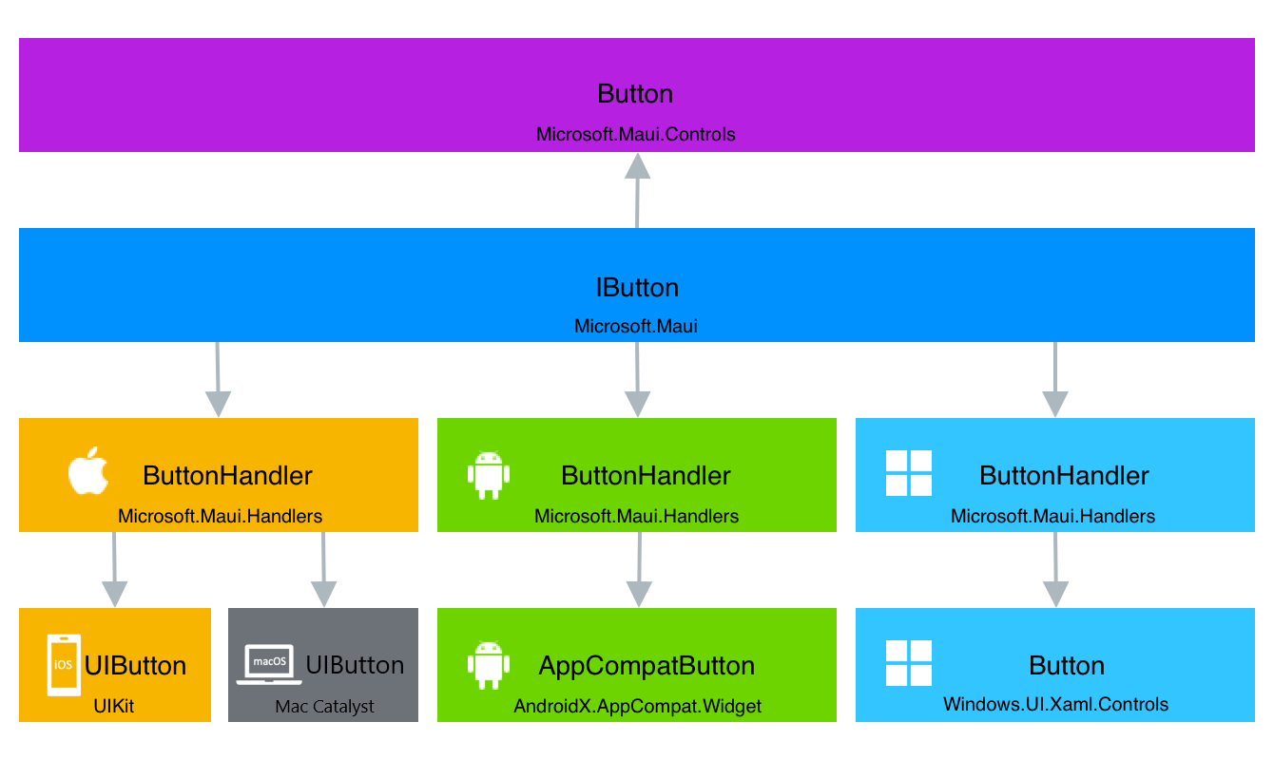
Как работает .Net MAUI
https://docs.microsoft.com/ru-ru/learn/modules/build-mobile-and-desktop-apps/2-describe-maui-architecture

Slide 20
Как работает .Net MAUI
.Net MAUI также предоставляет:
Поддержку привязки данных.
Возможность создавать собственные обработчики элементов пользовательского интерфейса.
Прямой доступ к собственным API Библиотека Essentials позволяет приложению получать доступ к таким вещам, как GPS, акселерометр, состояние батареи и сети, и т.д.

